Slide 1
Bảng số liệu thống kê

Slide 3
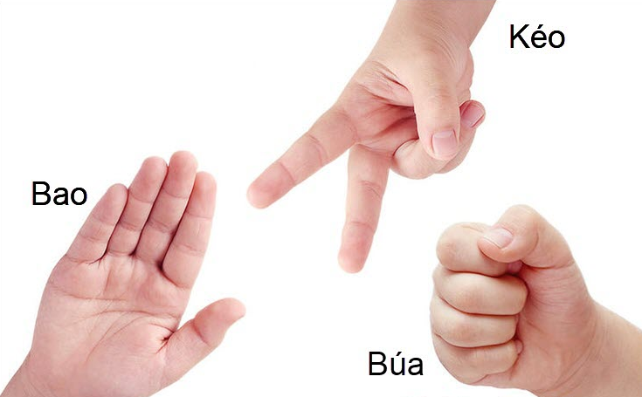
Oẳn tù tì
Hãy cùng bạn chơi trò “Oẳn tù tì” và thống kê số lần mỗi bạn trong nhóm đã chiến thắng

Slide 4
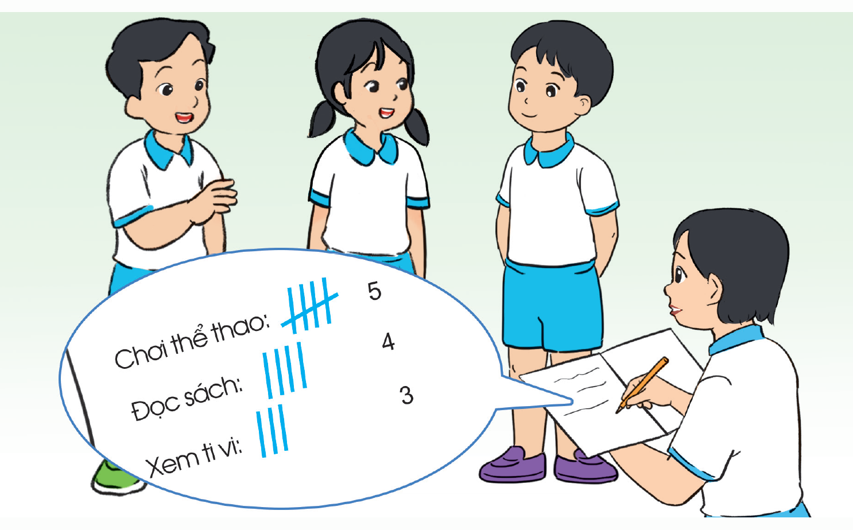

Slide 5
Bảng số liệu thống kê

Slide 7
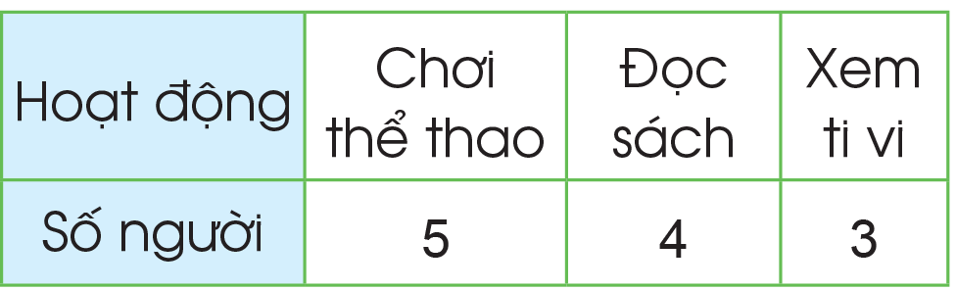
Số liệu điều tra nói trên biểu diễn bằng bảng số liệu thống kê sau:
Hoạt động ưa thích sau giờ học của các bạn tổ Một
Bảng này có các yếu tố:
Tên của bảng
Hàng trên ghi tên các hoạt động ưa thích
Hàng dưới ghi số người tham gia mỗi dạng hoạt động.

Slide 9
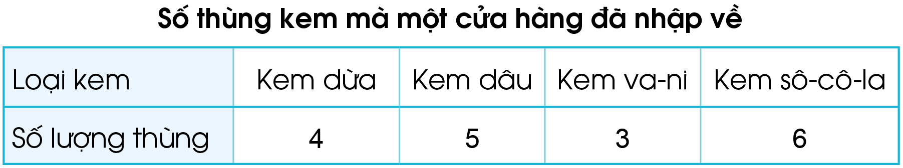
a) Quan sát bảng số liệu thống kê:
b) Đọc bảng cho trong câu a và trả lời các câu hỏi:
Cửa hàng đã nhập về bao nhiêu thùng kem dâu?
→ Cửa hàng đã nhập về 5 thùng kem dâu.
Thùng kem loại nào được cửa hàng nhập về nhiều nhất?
Thùng kem loại nào được cửa hàng nhập về ít nhất?
→ Thùng kem nhập nhiều nhất là sô-cô-la, ít nhất là va-ni.
Cửa hàng đã nhập về tất cả bao nhiêu thùng kem các loại?
→ Cửa hàng đã nhập về tất cả 18 thùng kem.

Slide 10
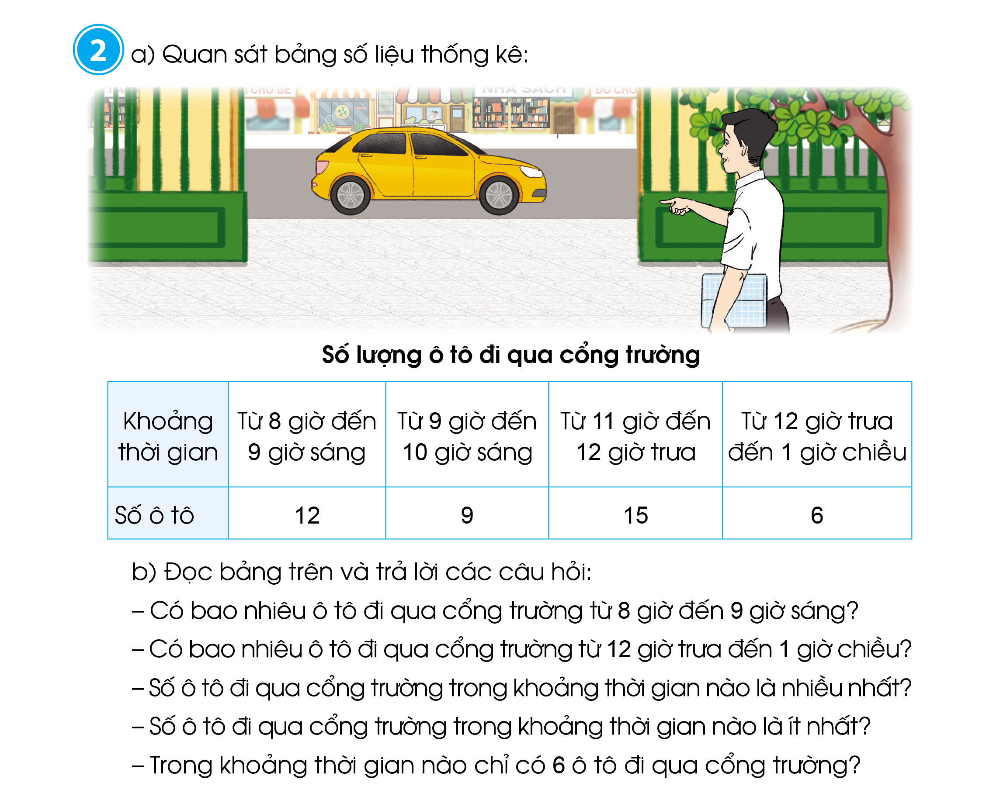

Slide 11
b) Đọc bảng trên và trả lời các câu hỏi:
Có bao nhiêu ô tô đi qua cổng trường từ 8 giờ đến 9 giờ sáng?
→ Có 12 ô tô đi qua cổng trường từ 8giờ đến 9 giờ sáng.
Có bao nhiêu ô tô đi qua cổng trường từ 12 giờ trưa đến 1 giờ chiều?
→ Có 6 ô tô đi qua cổng trường từ 12 giờ trưa đến 1 giờ chiều.
Số ô tô đi qua cổng trường trong khoảng thời gian nào là nhiều nhất?
→ Số ô tô đi qua cổng trường khoảng 11 giờ đến 12 giờ trưa là nhiều nhất.
Số ô tô đi qua cổng trường trong khoảng thời gian nào là ít nhất?
→ Số ô tô đi qua cổng trường khoảng 12 giờ trưa đến 1 giờ chiều là ít nhất.
Trong khoảng thời gian nào chỉ có 6 ô tô đi qua cổng trường?
→ Trong khoảng thời gian từ 12 giờ trưa đến 1 giờ chiều chỉ có 6 ô tô đi qua cổng trường.

Slide 12
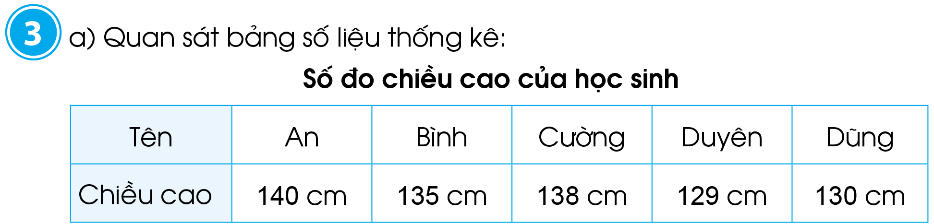
b) Đọc bảng cho trong câu a và trả lời các câu hỏi:
Chiều cao của bạn Bình là bao nhiêu xăng-ti-mét?
→ Bình cao 135 cm.
Trong năm bạn trên, bạn nào cao nhất, bạn nào thấp nhất?
→ Bạn An cao nhất, bạn Duyên thấp nhất.
Bạn cao nhất cao hơn bạn thấp nhất bao nhiêu xăng-ti-mét?
→ Bạn An cao hơn bạn Duyên 11 cm.
Bạn nào cao hơn bạn Duyên và thấp hơn bạn Cường?
→ Bạn Bình và Dũng cao hơn Duyên và thấp hơn Cường.

Slide 13
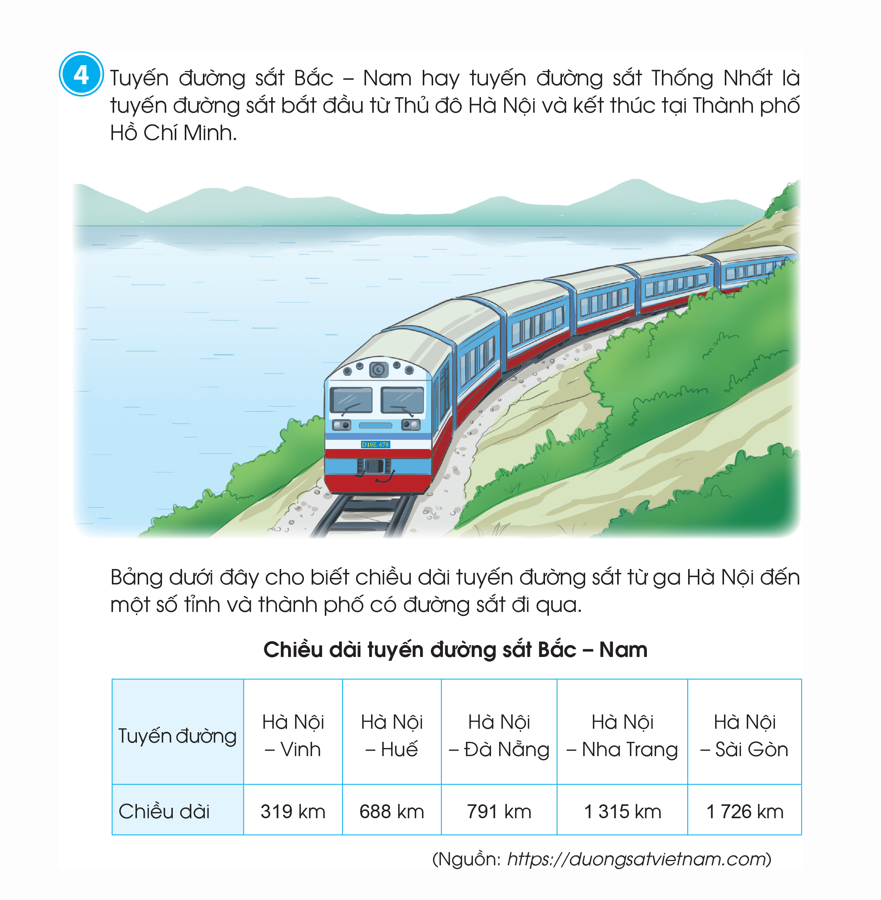

Slide 14
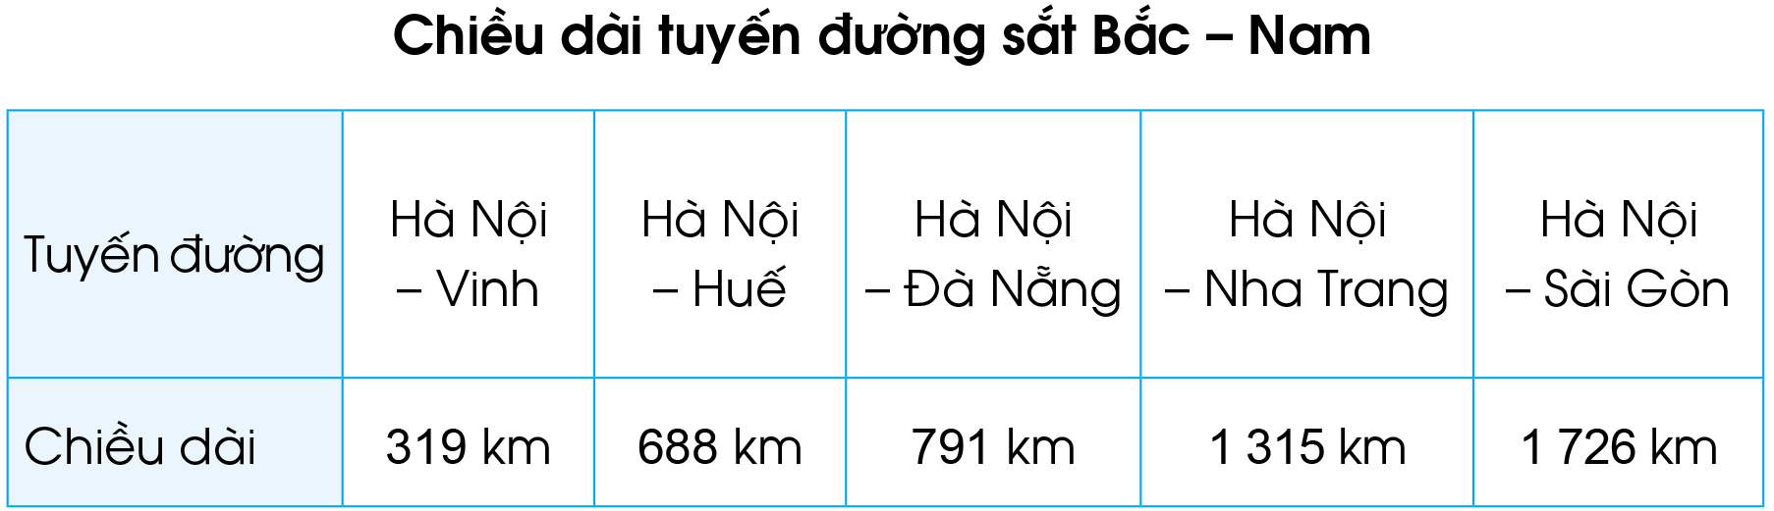
Đọc bảng cho trong câu a và trả lời các câu hỏi:
a) Tuyến đường sắt Hà Nội – Sài Gòn dài bao nhiêu ki-lô-mét?
→ Tuyến đường HN-SG dài 1 726 km
b) Tuyến đường sắt Huế - Đà Nẵng dài bao nhiêu ki-lô-mét?
→ Tuyến đường H-ĐN dài 103 km
c) Tuyến đường sắt Hà Nội – Sài Gòn dài hơn tuyến đường sắt Hà Nội – Vinh bao nhiêu ki-lô-mét?
→ Tuyến đường HN-SG dài hơn HN-V là 1 407 km.

